Slide 1
Échanges 2010 - 2018
St.Mihiel ist die Partnergemeinde von
Enkenbach-Alsenborn und seit 2010 gibt es auch einen regen Austausch zwischen der IGS und dem Collège Les Avrils in St.Mihiel
Enfin!

Slide 2
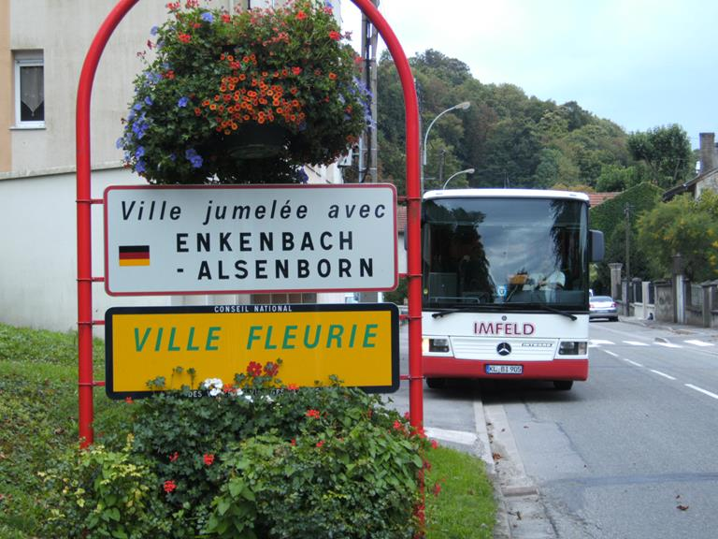

Slide 3
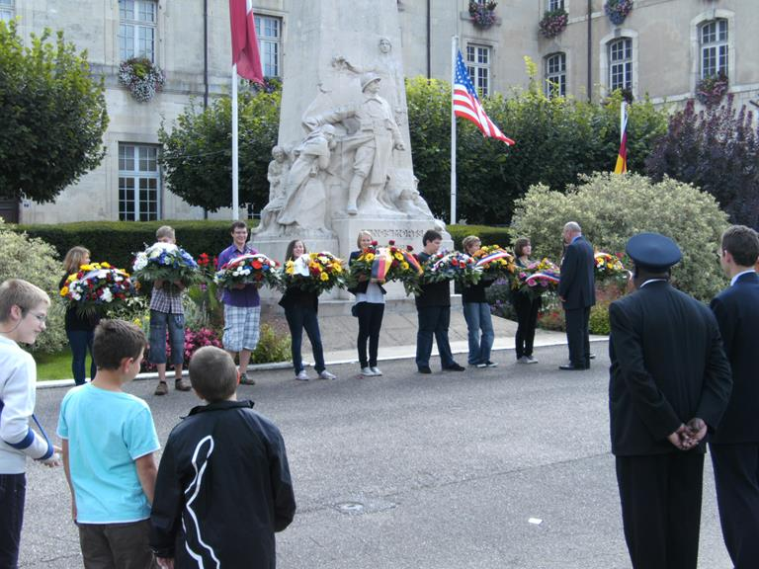
Erste Kontakte gab es bei einer Gedenkfeier in St. Mihiel

Slide 4
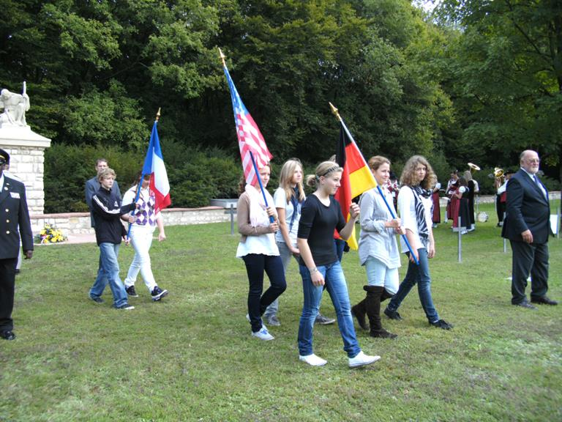
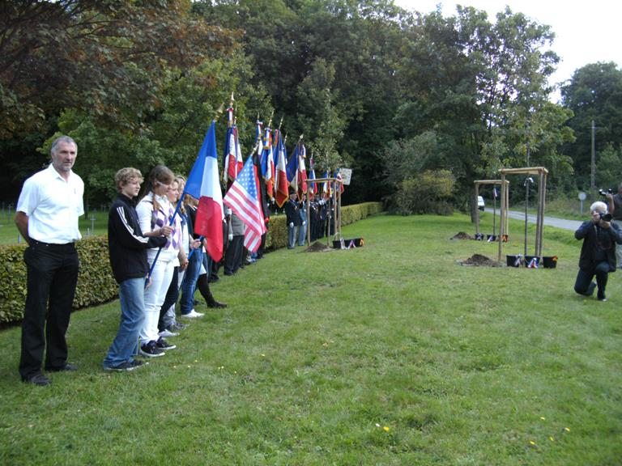
Auf dem deutschen Soldatenfriedhof in Gobessart bei St. Mihiel

Slide 5
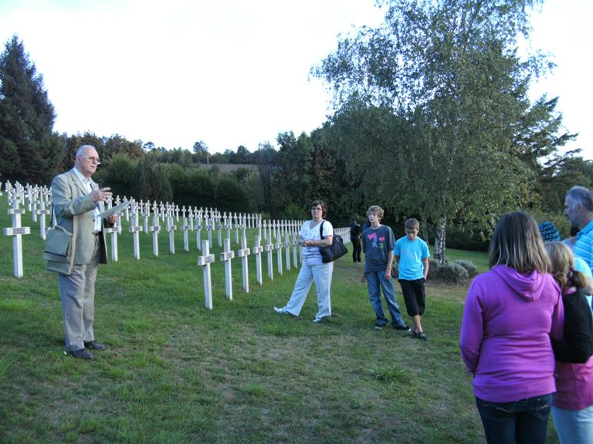
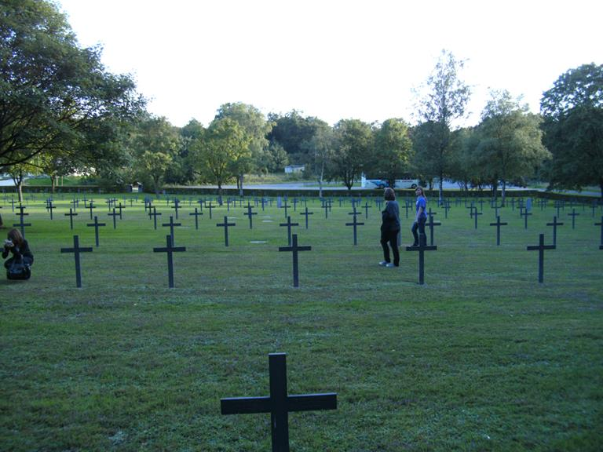
Soldatenfriedhöfe rund um Verdun

Slide 6
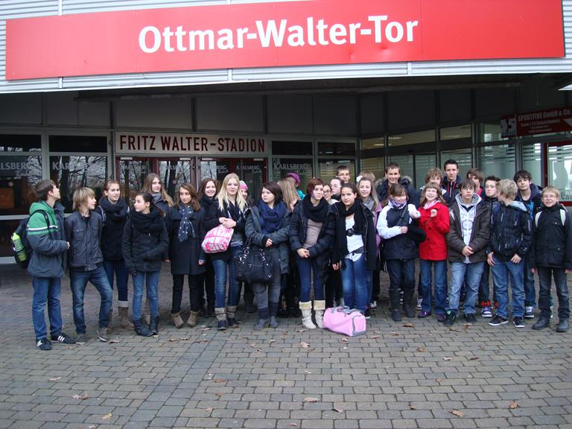
Erster Schüleraustausch 2011 führte die französischen Schüler nach Kaiserslautern

Slide 7
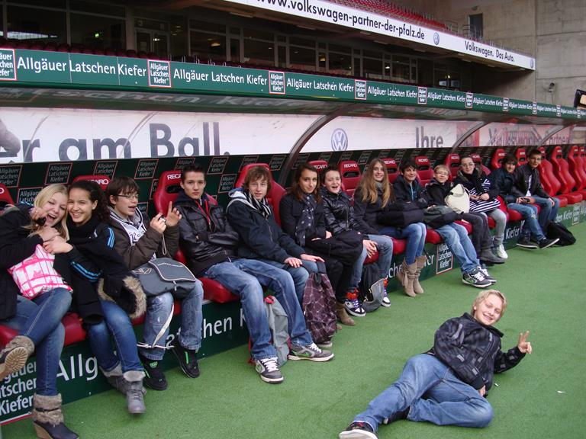
Der Besuch auf dem „Betze“ war ein Höhepunkt!

Slide 8
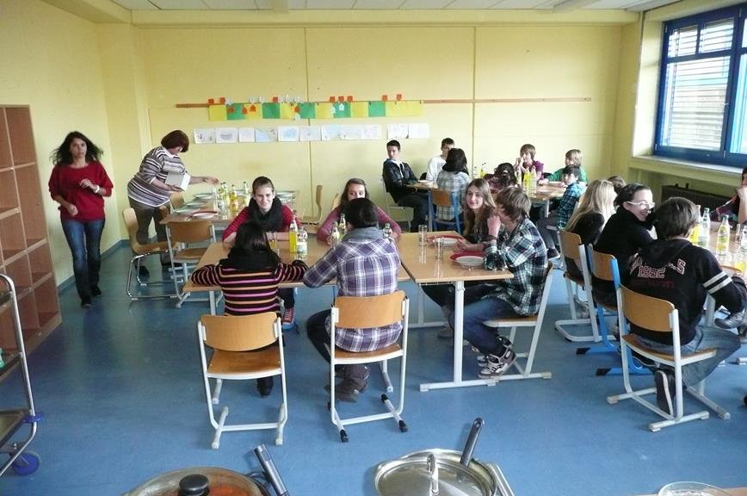
Es wurde auch zusammen gearbeitet! Schließlich will man ja seine Partner genauer unter die Lupe nehmen, z.B. das andere Schulsystem, andere Hobbies, …

Slide 9
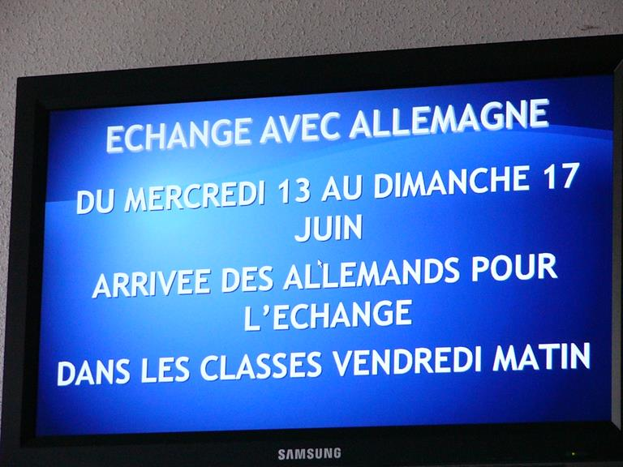
Les Allemands arrivent!

Slide 10
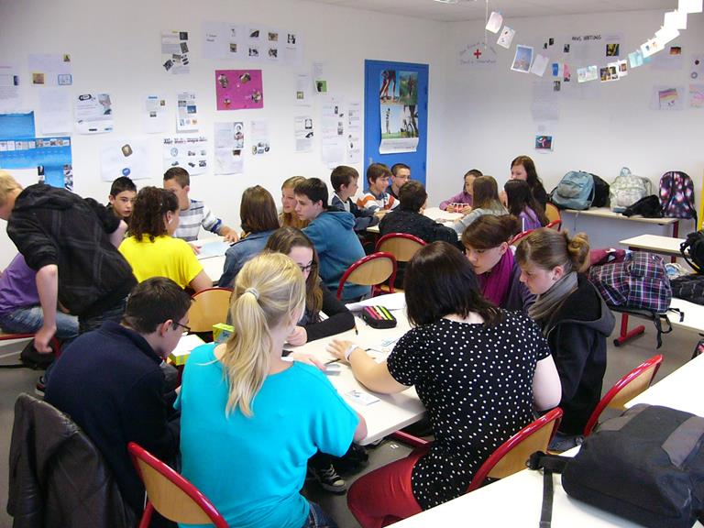
Im Deutschklassen-Saal in „Les Avrils“

Slide 11
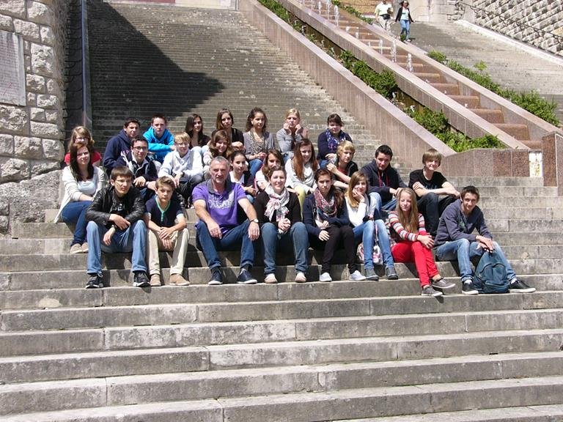
In Verdun Stadt

Slide 12
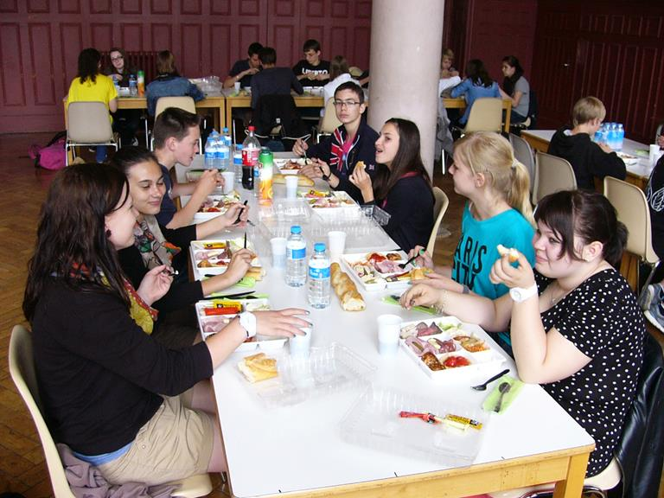
Empfang beim Bürgermeister im historischen Rathaus

Slide 13
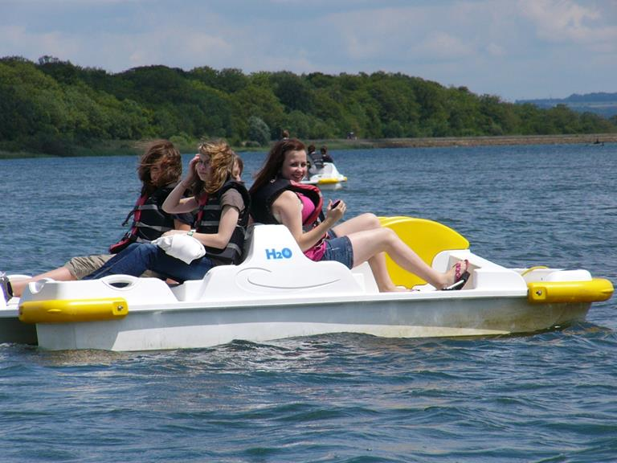
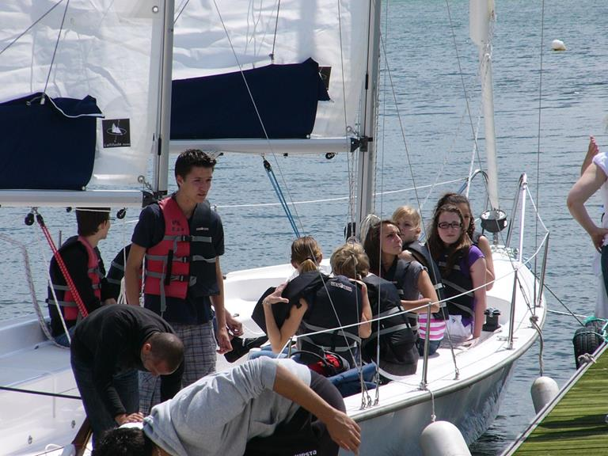
Am „Lac de Madine“ – auch das ist Schüleraustausch!

Slide 14
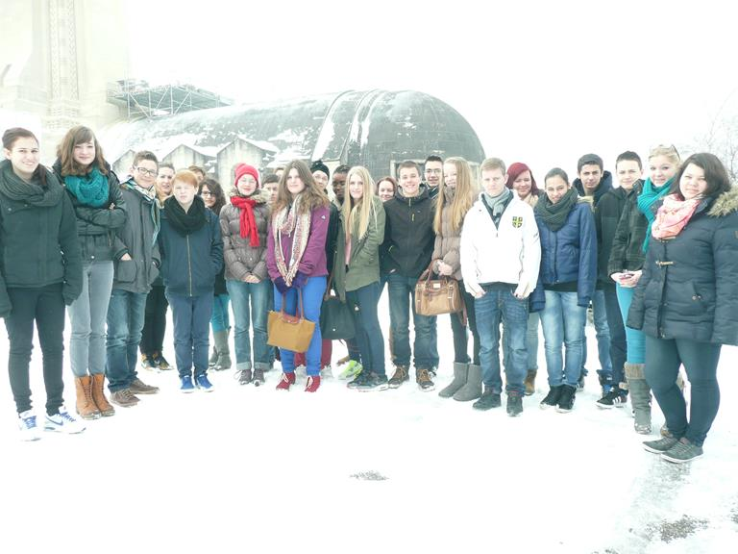
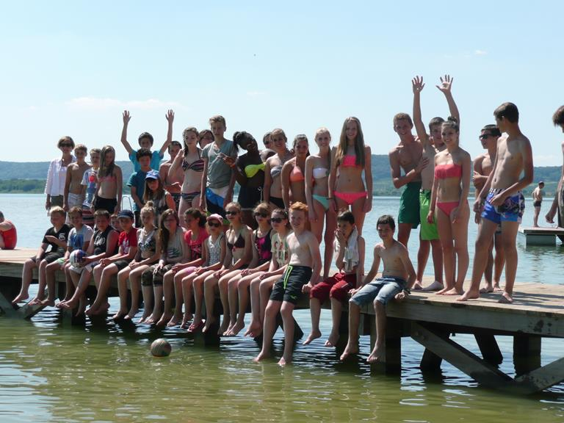
Im Sommer und Winter auf Begegnungskurs!

Slide 15
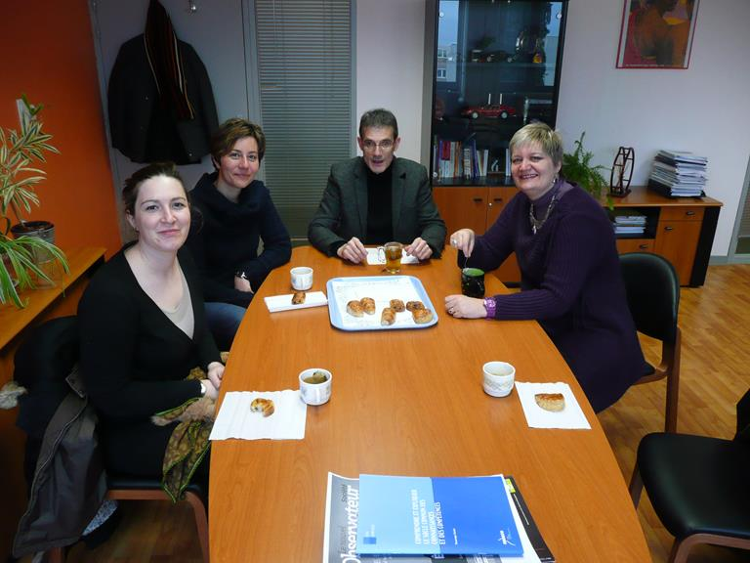
Die französischen Gastgeber in St.Mihiel:
Schulleitung und verantwortliche Lehrkräfte

Slide 16
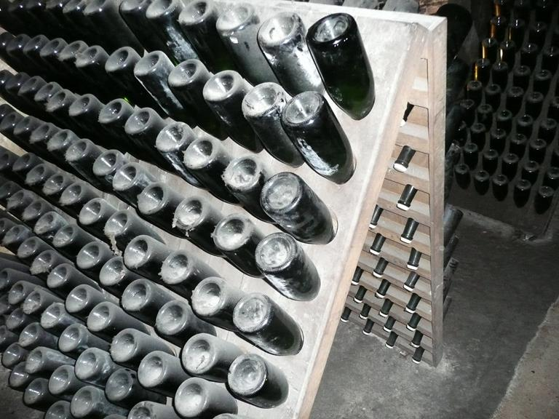
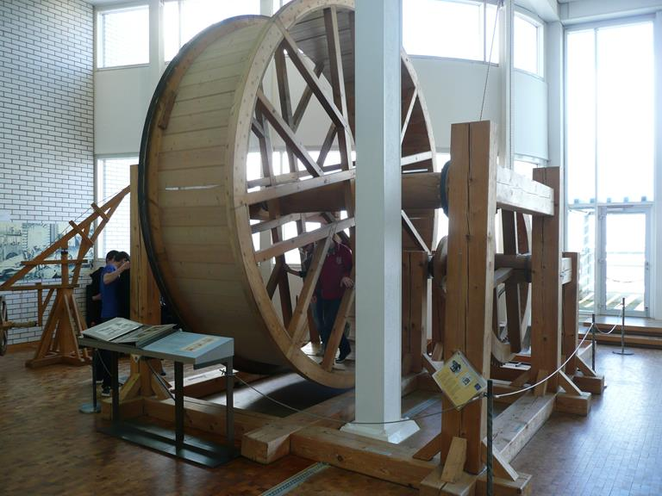
Ausflug nach Mannheim ins Technik-Museum und in die Champagnerkeller von Reims

Slide 17
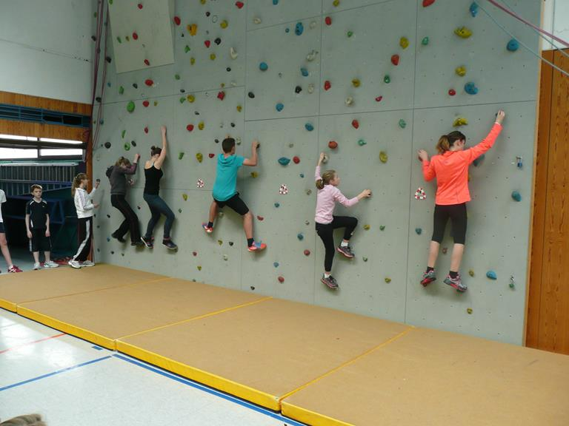
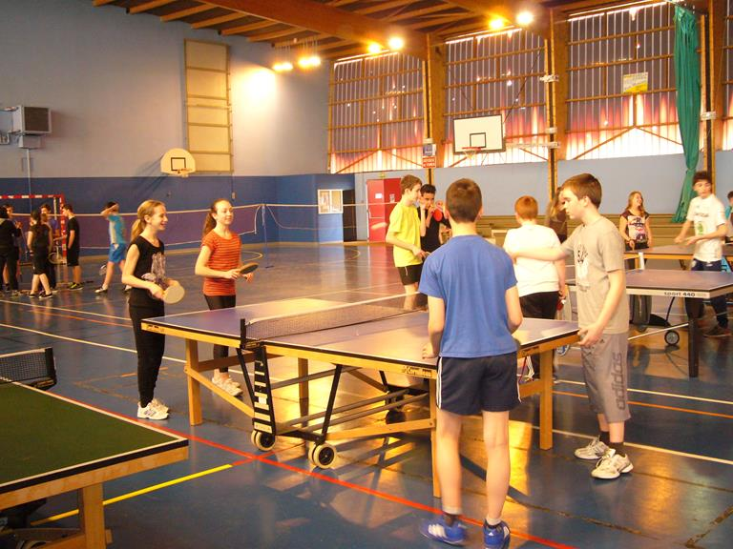
Sport wird in beiden Schulen groß geschrieben und es gibt immer einen Sport-Tag während der Begegnung!

Slide 18
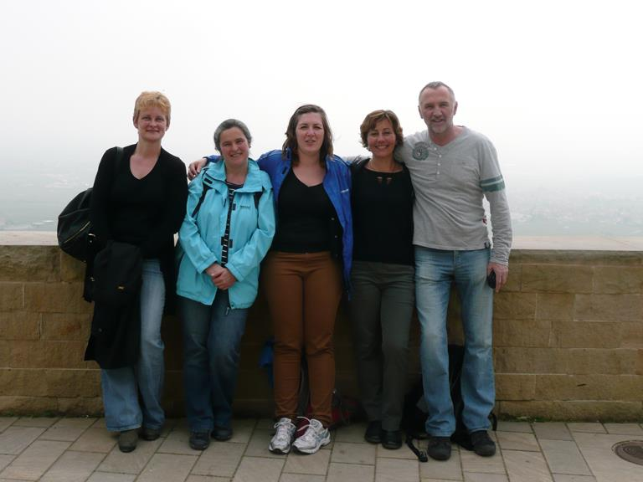
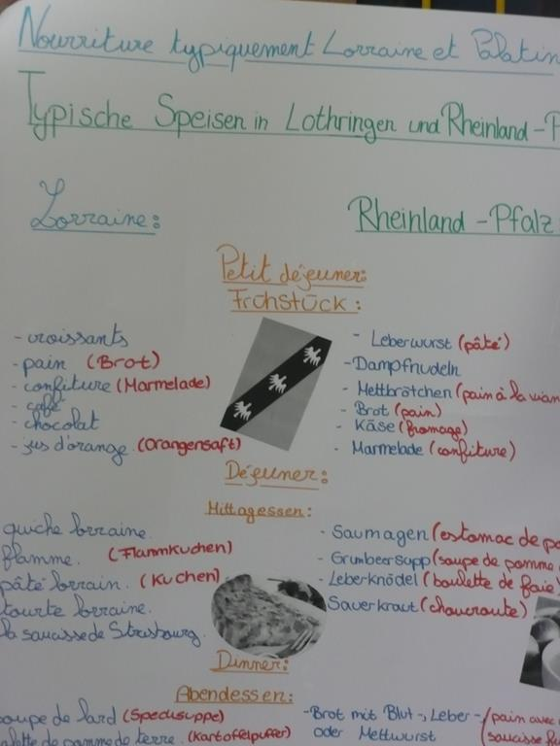
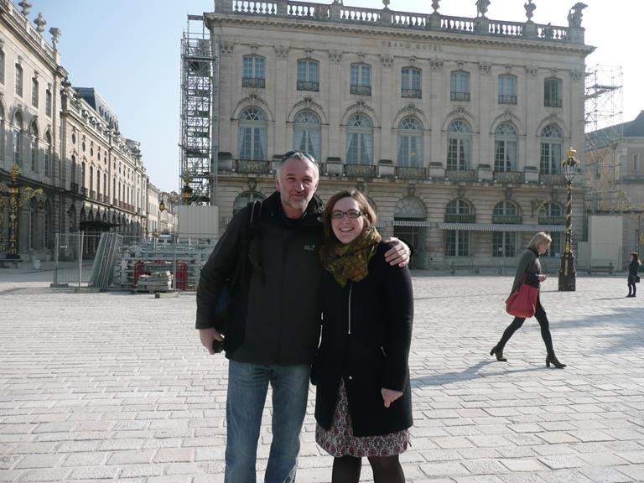
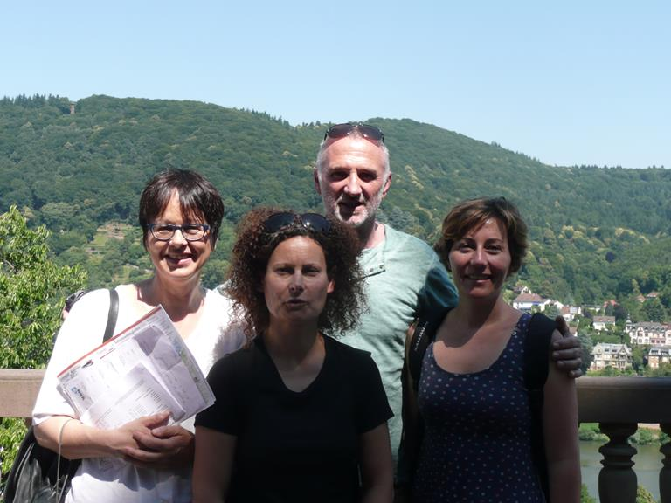
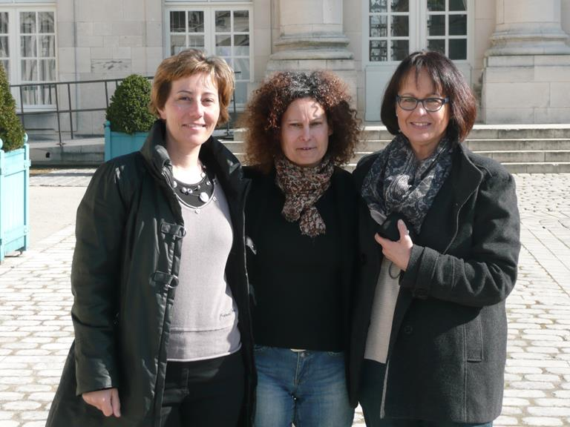
Deutsch-französische Freundschaft

Slide 19
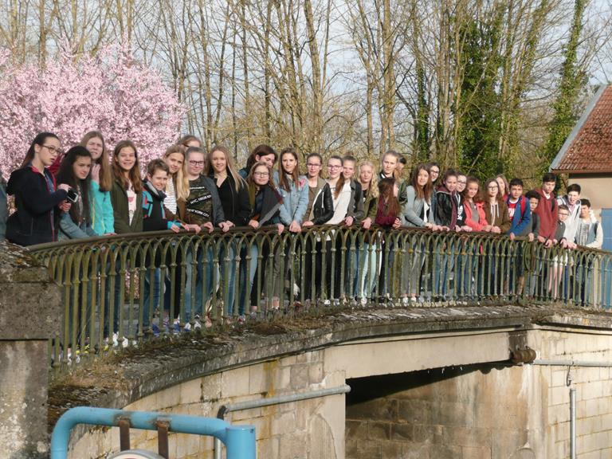
Das Erlernen einer Fremdsprache ist wie ein Brückenschlag zwischen zwei Welten!

Slide 20
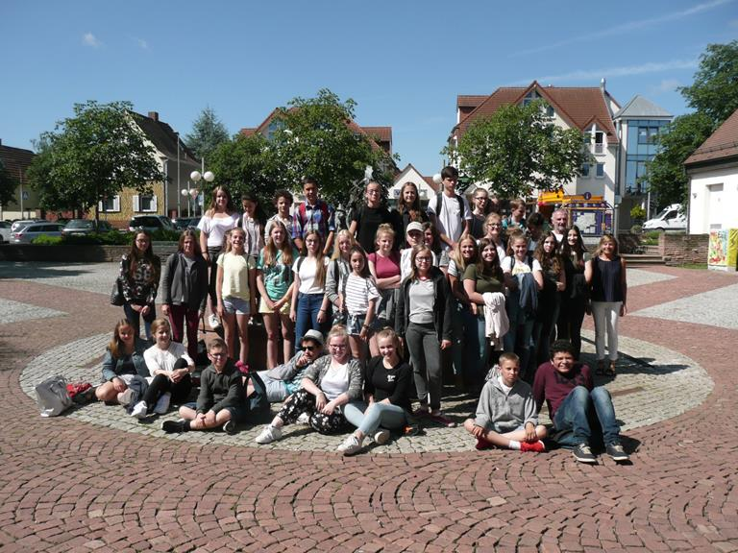
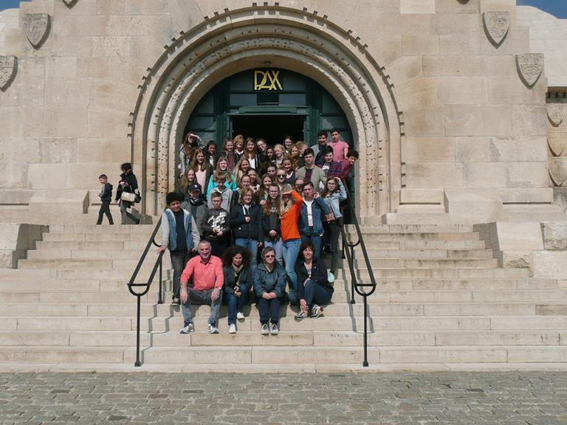
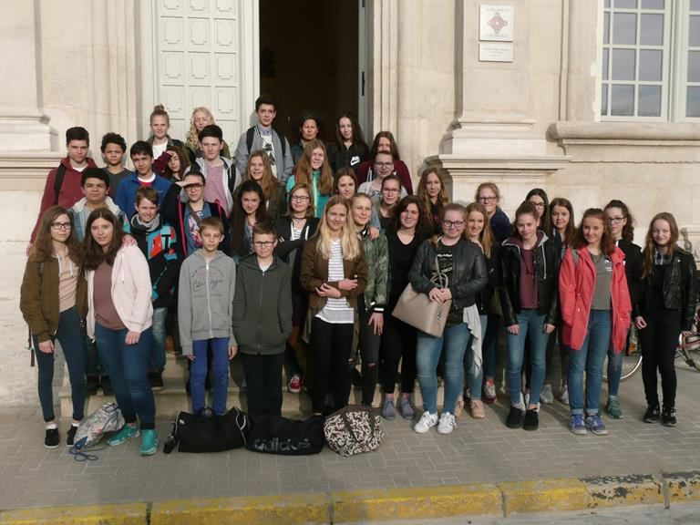
Los geht‘s – allons-y!

